Slide 1
פילוסופיה של הביולוגיה סמסטר א', תשע"ה ארנון לוי
אדפטציה וכיווניות
23 בנובמבר 2014

Slide 2
מהי אדפטציה
אדפטציה כתהליך מול אדפטציה כתוצר.
עד כה דיברנו על התהליך.
כיצד להגדיר את התוצר?
הגדרה היסטורית (Sober, 1984): תכונה A היא אדפטציה למשימה T באוכלוסיה P, אם ורק אם יצורים בעלי A נפוצים ב-P בגלל ברירה על A, בשל יתרונה של A בביצוע המשימה T.
ברירה על לעומת ברירה של (selection of vs. selection for).
הגדרה של התוצר באמצעות התהליך – האם יש כאן בעיה?
הגדרה א-היסטורית (Reeve & Sherman, 1993): תכונה A היא אדפטציה אם ורק אם היא מבטיחה כשירות מקסימלית ביחס לתכונות אפשריות אחרות.
מדוע מקסימלית?
לאילו תכונות אפשריות אחרות להשוות?
איזו תכונה תהווה אדפטציה?
האם יש איזו תכונה מופשטת של "התאמה" לסביבה?
האם יש כללים לגבי מה מתאים מתי ועד כמה?
ניצול יעיל של אנרגיה (Van Valen, 1989)
דמיון לשאלות על כשירות.

Slide 3
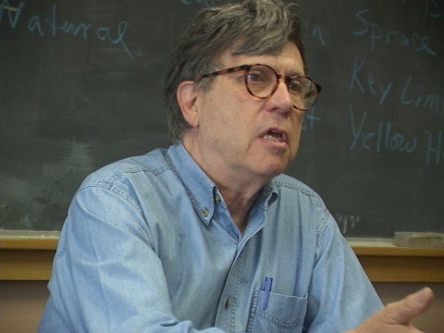
האם אדפטציה מניחה פסיביות?
Lewontin (1981, 1983): התיאור הסטנדרטי של אדפטציה ע"י ברירה טבעית מניח פאסיביות של האורגניזם.
התאמה כשינוי של האורגניזם בהתאם לסביבה; "פתרון בעיות" וכו'.
אבל:
אורגניזמים בוחרים היכן יחיו (הגירה, שינוי סביבה עונתי וכו')
אורגזנימים קובעים מה בסביבה רלוונטי עבורם (האם שינוי של 1-2 מעלות משפיע? האם יש אינטראקציה עם אורגזנימים אחרים? וכו').
אורגזנימים מעצבים את סביבתם (שיעור החמצן באטמוספירה; מבנה הנחל עבור הבונה וכו').
לגבי 2: כל אורגניזם בהכרח קובע מה רלוונטי עבורו. האורגזנים מגדיר מהי הנישה.
האמנם האורגניזם קובע?
האם זו צורה של השפעה על הסביבה?
לגבי 1: עניין של דרגה: יש אורגזנימים שמשפיעים הרבה, מעט או כלל לא על מיקומם.
לגבי 3:...
Richard Lewontin

Slide 4
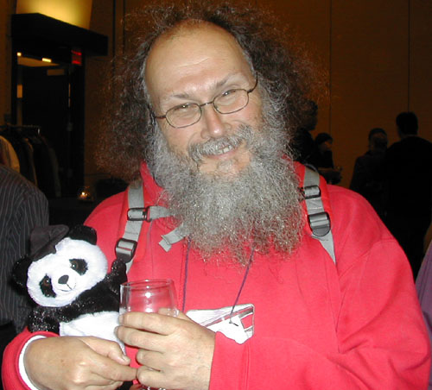
...הבניית נישה
Laland, Odling-Smee, Streleny: עיצוב הסביבה בידי האורגזנים (3) הוא גורם קריטי ומוזנח באבולוציה. השפעה הולכת בשני הכיוונים.
האמנם מוזנח?
בונה, תולעים באדמה, חמצן באטמוספירה...
אוקיי, אבל האם צריך לקחת אותו בחשבון תמיד?
האמנם קריטי?
הורשה סביבתית.
Genes as followers: קודם כל שינוי התנהגותי\התפתחותי, אח"כ שינוי גנטי.
הסברי מוצא מניחים סביבה, שבחלקה הוא תוצר של פעילות האורגנזים.
חשוב במיוחד ביצורים חברתיים, ועוד יותר בבני אדם.
התאמה לסביבה במובן צר, פסיבי ,לעומת התאמה במובן רחב, הכולל התאמה של הסביבה.
Kim Sterelny

Slide 5
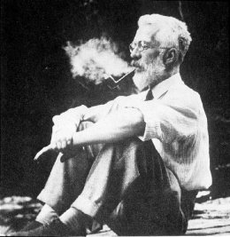
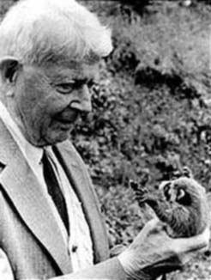
הכוח היחסי של ברירה
האם ברירה טבעית היא ההסבר הבלעדי\עיקרי למגוון התכונות בעולם החי? או: כמה אדפטציה יש בעולם החי?
ברור שברירה לא ההסבר היחיד האפשרי:
סחף
הטייה התפתחותית
ועוד (ר' תיכף)
דיון ותיק – Wright vs. Fisher. התלהט בשנות ה-70, 80 בעיקר סביב:
מודלים אופטימליים באקולוגיה והתנהגות בע"ח.
סוציוביולוגיה.
התיאוריה הנייטרלית.
Ronald Fisher 1890-1962
Sewall Wright
1889-1988

Slide 6
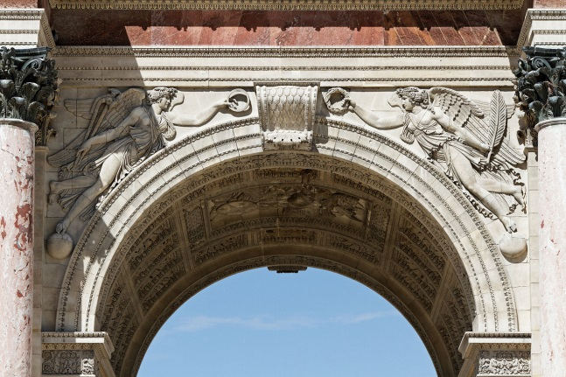
גולד ולבונטין: The Spandrels paper
Gould & Lewontin, 1979: “The Spandrels of San Marco and the Panglossian Paradigm: A Critique of the Adaptationist Programme”
ספנדרל: החלל המשולש הנוצר בין שתי קשתות, או בין קשת לקיר.
האם הספנדרל הוא אלמנט עיצובי מכוון – נישה קישוטית? גולד ולבונטין: ברור שלא!
אבל ביולוגים רבים מחפשים הסבר אדפטיבי ואינם לוקחים בחשבון שאולי מדובר בספנדרל. הם לוקים באדפטציוניזם...
גישה פנגלוסית: ע"ש ד"ר פנגלוס של וולטייר.
שלוש ביקורות עיקריות של גולד ולבונטין:
האם ספנדרל (למשל: הסנטר) הוא תכונה? מתי ניתן לבודד תכונה?
האם תכונה נתונה נבררה כשלעצמה או תוצר לוואי?
Selection of/for?
נטיה לספר "סיפורי ככה סתם" (Just so stories).
תת-היקבעות של הסברים אבולוציוניים.

Slide 7
שלושה סוגי אדפטציוניזם
Godfrey-Smith, 2001: “Three Kinds of Adaptationism”:
אדפטציוניזם הסברי: התאמת המינים לסביבתם היא העובדה המדהימה ביותר בביולוגיה, השאלה הגדולה. ברירה טבעית היא ההסבר, התשובה הגדולה, ולכן צריך להתמקד בהסברים אלה.
אדפטציוניזם אמפירי: ברירה טבעית היא הכוח הסיבתי העיקרי שפעל (ופועל) בתולדות החיים. המגבלות על כוחה של הברירה הן מעטות, וניתן להסביר דרכה את מרבית תוצרי האבולוציה.
אדפטציוניזם מתודולוגי: הדרך הטובה לגשת לחקר החיים הוא לראות ביצורים תוצר של "עיצוב מוצלח" והתאמה לסביבה, ולחפש הסברים המבוססים על ברירה טבעית.
אין תלות לוגית בין 1.,2.,3.: כל סוג עשוי להיות אמיתי בלי קשר לאמיתות הסוגים האחרים.
אבל יש שילובים יותר ופחות סבירים: אדפ' אמפירי הוא טעם טוב לאדפ' מתודולוגי, למשל.

Slide 8
אדפטציוניזם הסברי
טענה על מה מעניין ביולוגיה – התאמה לסביבה והסברים ע"י ברירה.
טענה על מה מייחד ביולוגיה, אולי אפילו על מהם חיים?
"כמובן, חלקים גדולים של השינוי האבולוציוני יכולים להיות לא-הסתגלותיים, במקרה זה אפשר שהתאירויות החלופיות יהיו חשובות בחלקים של האבולוציה – אבל רק בחלקים המשעממים של אבולוציה, לא באלה הנוגעים לייחודם של החיים לעומת הלא-חיים" (דוקניס, "השען העיוור", עמ' 320).
אפשר, עקרונית, להחזיק בעמדה זו גם אם חושבים שברירה טבעית היא תהליך די נדיר.
אפשר, עקרונית, להסכים לגבי השאלה אך לא לגבי התשובה.
כיצד להחליט מה מעניין? האם זה עניין של טעם בלבד?
החשיבות של תכנון, הימנעות מחשיבה דתיתי לא-מדעית (Dennett, 1995)- השלכות למעמד של מדע ורציונליות בכללותם.
ומה לגבי האמת (1983Kimura, ) – אבולוציה נייטרלית זה אולי משעמם, אבל מה אם כך פני הדברים?
טענות פילוסופיות (ביולוגיה לעומת מדעים אחרים, מקומו של האדם בטבע, תפקיד האל וכיוב') לעומת טענות ביולוגיות (כיצד מתרחשת ברירה\אדפטציה, היחס בין ברירה לגורמים אחרים וכיוב').

Slide 9
אדפטציוניזם אמפירי
עניין של דרגה: ברירה טבעית תמיד ובעיקר, לעתים וביחד עם גורמים אחרים, לעתים נדירות ובאופן משני וכו'.
בעיקרון, טענה שניתנת לבחינה אמפירית
האם תחזיות המבוססות על ברירה בלבד טובות (ובכמה) מתחזיות המבוססות על ברירה+סחף+... (Orzack & Sober, 1994).
תלות במודל(ים).
שאלות שקשה לפרמל\לכמת ("מדוע יש חרקים?").
בחינה של אדפטציוניזם כטענה כללית – קשה; בחינה של השערות אדפטיביות מסוימות – לא קל, אבל אפשרי.
סיפור אבולוציוני טוב, שמנביע תחזיות, שמסביר הפתעות וכו'
בחינה משווה.

Slide 10
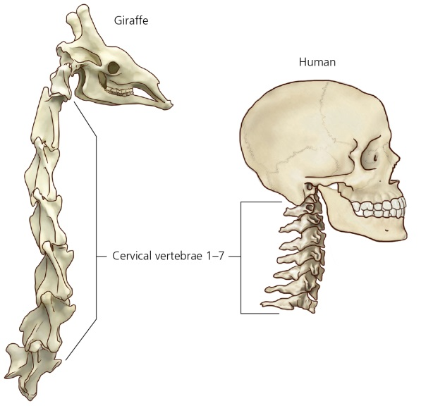
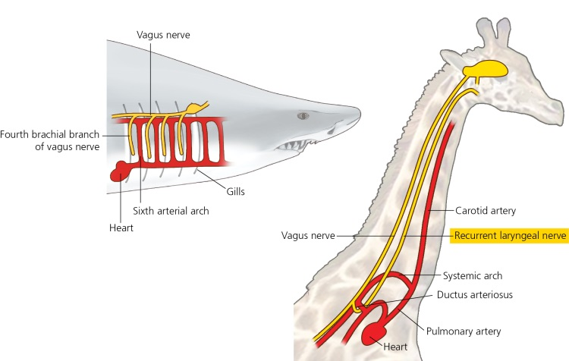
גורמים אבולוציוניים חוץ ברירתיים
סחף גנטי
בשנים האחרונות: מחקר רב על סחף בהקשר של רשתות גנומיות.
מגבלות פיסיקליות: כבידה; שטח פנים:נפח; אלומטריה וכו'.
פליוטרופיה (Pleiotropy): גן עם כמה אפקטים, מוטציות בו בעלות אפקט חיובי ושלילי גם יחד.
דוגמא מ-Zimmer: שינוי במס' החוליות מעלה תמותת עוברים וסיכון לסרטן (מסביר מדוע רק לעצלנים ופרות ים יש >7 חוליות).
מגבלות של תכנית הגוף.
הטייה בשונות (Developmental bias): עשויה להאיץ או להאט את השפעת הברירה.
אינרציה אבולוציונית: קשה לשנות עובדות היסטוריות מושרשות.
הנדסה מול הטלאה (Jacob, 1977)
האם מגבלות הן מתחרה להסבר אדפטיבי או בעצם הנחת יסוד שלו?
Notes:
חוק קיבלר: הקצב המטבולי פורפורציונלי למסת היצור בחזקת 3/4

Slide 11
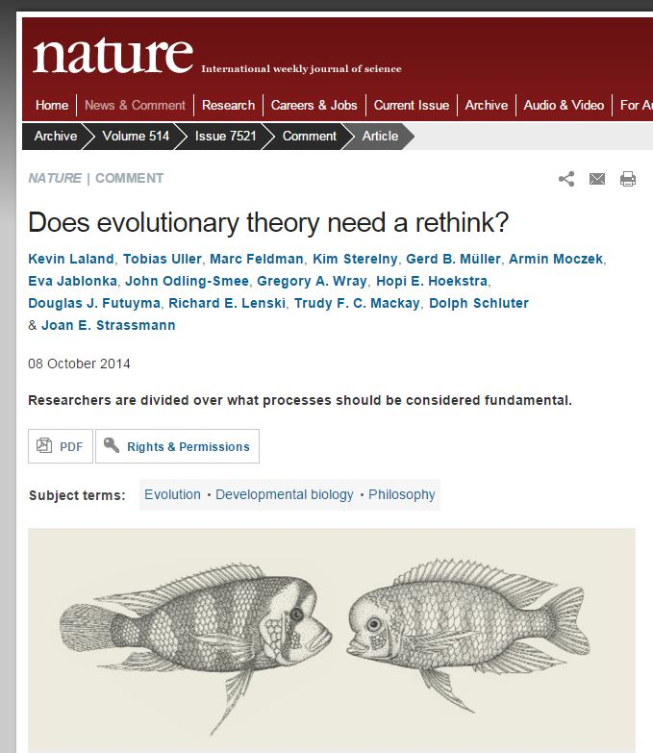

Slide 12
אדפטציוניזם מתודולוגי
טענה על אודות כלים ושיטות: גם אם ברירה איננה גורם חשוב או נפוץ, דרך טובה לברר זאת היא לנסות להוכיח שהייתה ברירה.
טיעונים מחוסר ברירה (Dennett, 1995).
"לא נוכל להסביר לעצמנו את היצורים האורגניים ואת אפשרותם הפנימית לפי עיקרים מכניים-גרידא של הטבע; וזה ודאי כל כך שאפשר לאמור, ששטות היא בשביל בני-אדם אפילו להעלות מחשבה כזאת על דעתם, או לקוות שיבוא יום ויקום מעין ניוטון, שיסביר לפי חוקי הטבע שלא קבעה אותם כוונה, אפילו את יצירתו של קנה עשב" (קאנט, ביקורת התבונה המעשית, עמ' 205).
טיעון מאדפ' אמפירי: אם ברירה טבעית נפוצה וחשובה, אז כדאי להתחיל בבדיקה של השערות ברירתיות.
טיעון נוסף (Mayr, 1983): זה הצליח בעבר.
אך אולי לא בעתיד?
אולי לא בכל תחום? (Maynard-Smith, 1987)
המשיכה הפסיכולוגית של הסברים ברירתיים.
האם הטיות חברתיות\ערכיות מסתננות בקלות רבה יותר לתוך הסברים ברירתיים? (Lloyd – “The Case of the Female Orgasm”, 2005)

Slide 13
אגב השפעות תרבותיות...

Slide 14
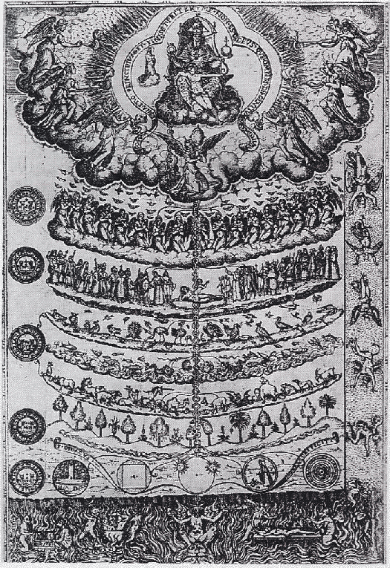
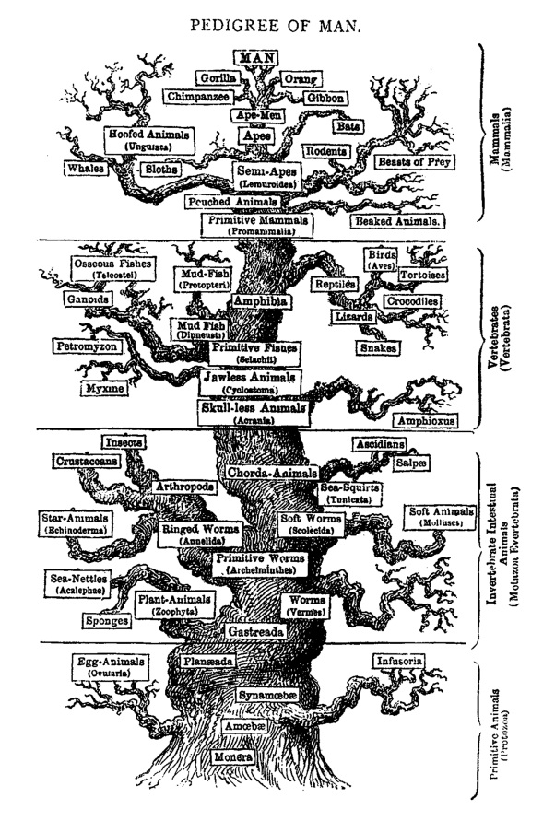
קידמה לפני דארווין
Didacus Valades, 1579
Haeckel, 1899
Lamarck, 1809

Slide 15
מה חשבו רבותינו?
Darwin:
“[A]s natural selection works solely by and for the good of each being, all corporeal and mental endowments will tend to progress towards perfection” (Origin, finale).
“The inhabitants of each successive period in the world's history have beaten their predecessors in the race for life, and are, in so far, higher in the scale of nature; and this may account for that vague yet ill-defined sentiment, felt by many paleontologists, that organisation on the whole has progressed.” (Origin, Ch. 10)
“It is absurd to talk of one animal being higher than another—We consider those where the cerebral structures intellectual faculties most developed, as highest.—A bee doubtless would where the instincts were” (Notebooks C, quoted in Richards, 1988).
Spencer:
“Progress . . . is not an accident, but a necessity. Instead of civilization being artificial, it is a part of nature; all of a piece with the development of the embryo or the unfolding of a flower. The modifications mankind have undergone, and are still undergoing, result from a law underlying the whole organic creation; and provided the human race continues, and the constitution of things remains the same, those modifications must end in completeness. . . . So surely must the human faculties be moulded into complete fitness for the social state; so surely must the things we call evil and immorality disappear; so surely must man become perfect. (Social Statics, 1851)

Slide 16
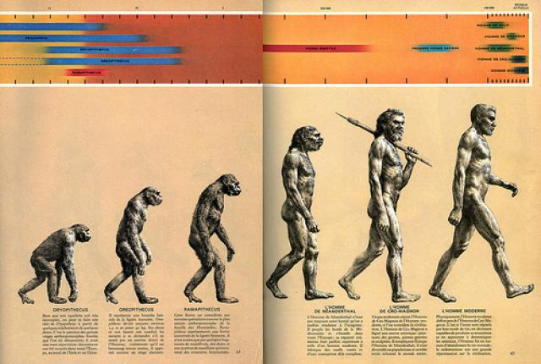
קידמה לאחר דארווין
Rudolph Zallinger, for Time-Life Books: Early Man, 1965
Notes:
יצורים "גבוהים" ו"נמוכים". צורות "פרימטיביות". וכו'

Slide 17
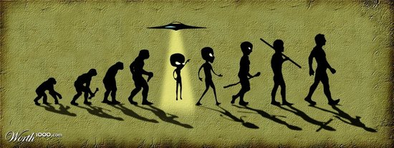
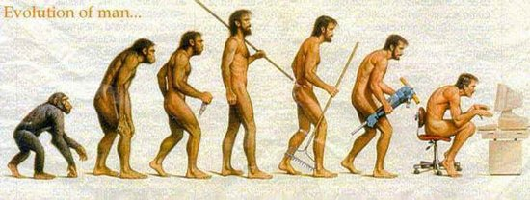

Slide 18
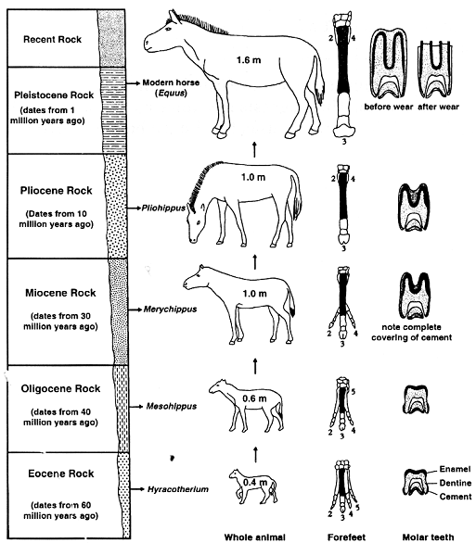
גולד: טעויות המובילות לעץ הקידמה
The history of life is a story of massive removal followed by differentiation within a few surviving stocks, not the conventional tale of steadily increasing excellence, complexity, and diversity” (Wonderful Life, p. 25)
אנו לוקחים שיח סבוך שנותרו ממנו רק נציגים בודדים, ומתארים אותו כמסלול ליניארי של קדמה והצלחה.
אנו מציירים עץ כקונוס הפוך של מגוון הולך וגדל.אין שום סיבה לכך; במקרים לא מעטים אנו יודעים שקרה ההיפך.
צפחת בורגס (Burgess Shale).
האבולוציה של הסוס.

Slide 19
קידמה במובן הנורמטיבי – ברור שאין
מכך שמשהו נברר לא נובע שהוא טוב יותר במובן ערכי\מוסרי
מקרה פרטי של הכשל is --> ought
מדדים אפשריים להצלחה אבולוציונית אינם מתאימים לאינטואיציות על יצורים "טובים יותר":
ביומסה – חרקים, חיידקים מרובים בהרבה מיונקים.
מגוון –כמות מיני חיפושיות ≈ כל שאר מיני החיות יחד!
גיל השושלת – זוחלים ותיקים מיונקים, שרכים ותיקים בהרבה מאיתנו.
כמות DNA – C Value paradox
וכו'.

Slide 20
מה לגבי כיווניות?
כיווניות = מגמה עקבית (ואובייקטיבית) של שינוי אבולוציוני.
מיקרואבולוציה מול מקרואבולוציה.
דטרמיניזם ≠ כיווניות
טענתו של גולד לגבי "הרצת הסרט מחדש" – האם זה רלוונטי?
במובן צר ומיקרו – יש הצלחה של פרטים ושינוי מגמתי.
"מרוץ חימוש": טורף-נטרף וכיוב'.
מה לגבי מקרואבולוציה?
דוקינס: יש עלייה במידת המותאמות של יצורים לסביבתם.
כבר ראינו שאין קשר הכרחי בין כשירות (fitness) למותאמות\עיצוב טוב.
מגמות מקרואבולוציוניות אפשריות:
עלייה ברמת הארגון - חיידקים, אאוקריוטיים, רב תאיים, קבוצות...
הצטברות של מידע (גנטי?)
גידול במורכבות
לא לגמרי ברור איך להגדיר מושגים אלה.

Slide 21
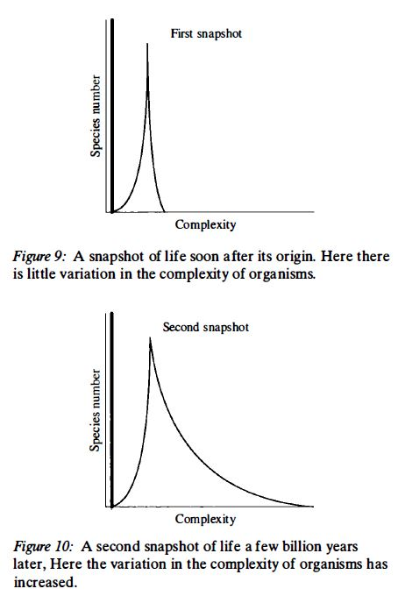
גידול במורכבות?
מדד פשוט למורכבות – כמות החלקים השונים (~ארגון)
שתי שאלות:
האם ישנם כיום יצורים יותר מורכבים מבעבר? (סביר שכן, בטח לעומת מוצא החיים).
האם בכל שושלת נתונה יש עלייה במורכבות ו\או האם "ממוצע" המורכבות גדל?
גולד: יש גבול תחתון לרמת המורכבות של יצור חי. לפיכך השונות במידת המורכבות יכולה לגדול רק בכיוון אחד*. אבל לא נכון לחשוב על כך כמגמה אבולוציונית.
* ולכן גם הממוצע
From: Sterelny – Dawkins vs. Gould

Slide 22
(כמה) מנגנונים אפשריים
למארק: נטייה מולדת למורכבות.
קנליזציה מקשה על שינוי, הופכת הוספה לסבירה יותר.
סלקציה על (selection for) מורכבות: יצור מורכב יותר הוא יעיל יותר.
סלקציה של (selection of) מורכבות: תוצר לוואי של סלקציה לגודל, של שונות (שמגבירה את קצב הברירה) ועוד.
התמודדות עם סביבה מורכבת (בייחוד ביוטית).
דיפוסיה: בהינתן מוצא פשוט גם שינויי רנדומלי יביא לעלייה במורכבות.
ר' שקף קודם.
האם יש מגמת עלייה במורכבות? האם אחד או יותר מהמנגנונים הנ"ל מסבירים אותה? קשה לומר...
ר' McShea – Complexity & Evolution: What Everybody knows

